Slide 1
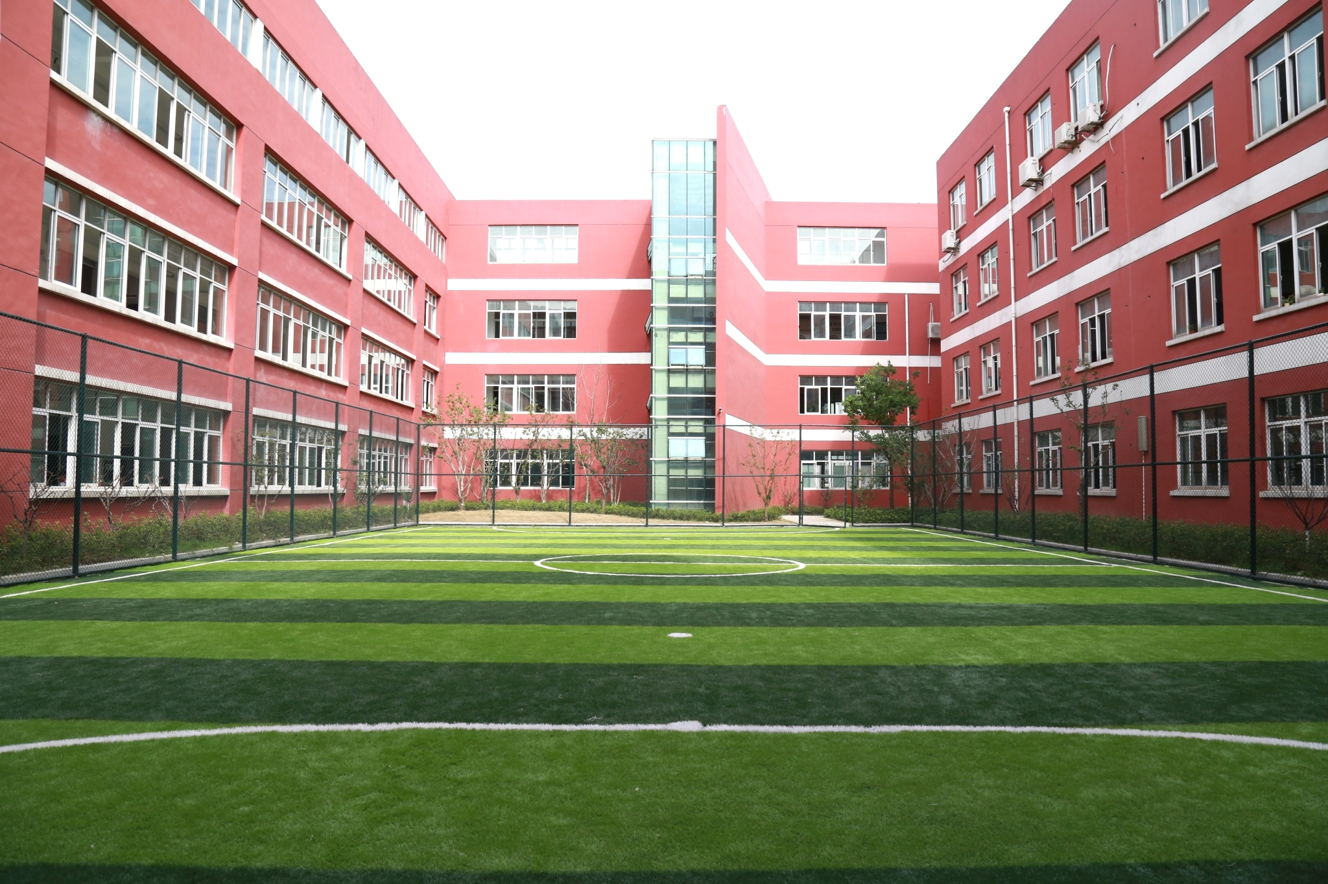

基于陶行知“生活教育”的
体育生活化课堂教学的实践与研究
江苏省陶研会“十四五”“一般立项”课题 批准号为:JSTY14866
（开题汇报）
汇报人：陈士君
苏州高新区长江小学校
2024.06

Slide 2
江苏省陶行知研究会“十四五”课题
研究背景
一、教育理念的现代应用与创新需求
陶行知的“生活教育”理念认为教育应当源于生活、寓于生活、体现生活，这一理念在当代教育中仍具有极大的价值。随着教育目标的不断演进，对于培养学生的综合素质，特别是体育素养的要求日益提高，体育教学需要与时俱进，更好地与学生的生活经验和实际需求相结合。本课题旨在探索如何将陶行知的生活教育思想融入到体育教学中，通过创新教学方法和内容，提高学生的体育参与度和兴趣，从而促进其全面发展。
二、体育教学的现状与改革需求
当前的体育教学在实施过程中面临着诸多挑战，如教学内容与学生生活实际的脱节、教学方法的单一性、学生参与度不足等。这些问题的存在，影响了体育教学效果的最大化，也限制了学生体育素养的培养。本课题的提出，正是基于对现有体育教学模式的深入分析，旨在通过生活化的体育教学实践，解决这些问题，使体育课堂更加生动、有效，更好地服务于学生的身心健康和体育能力的提升。

Slide 3
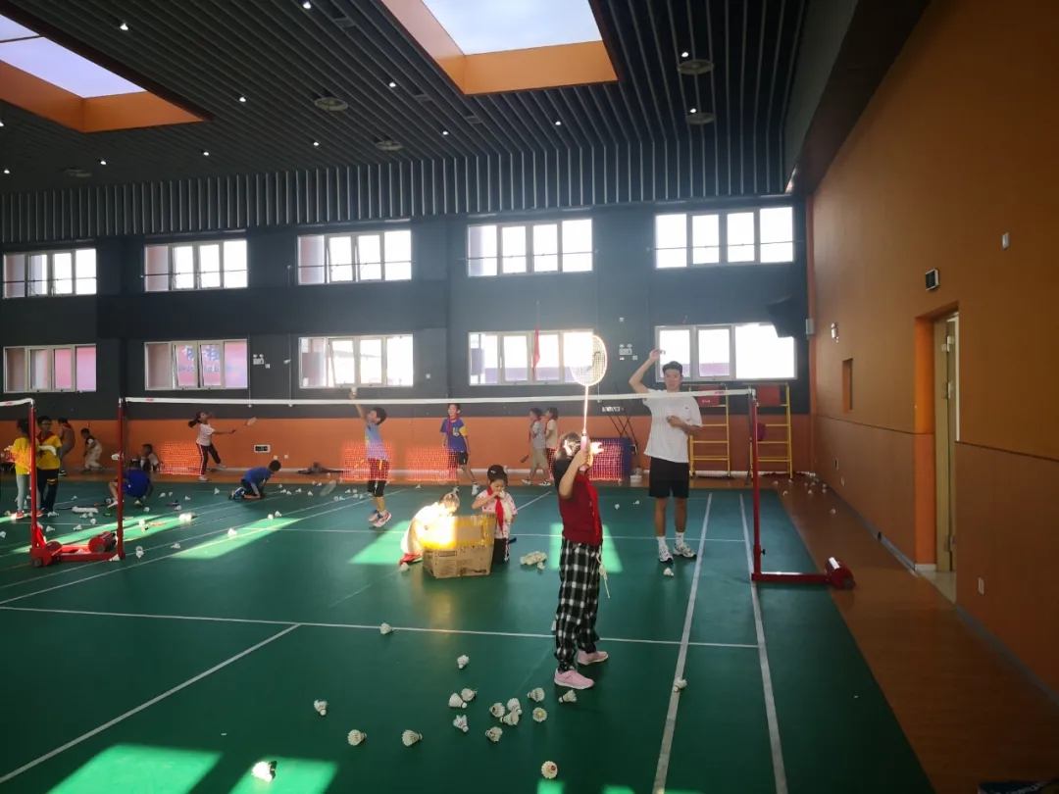
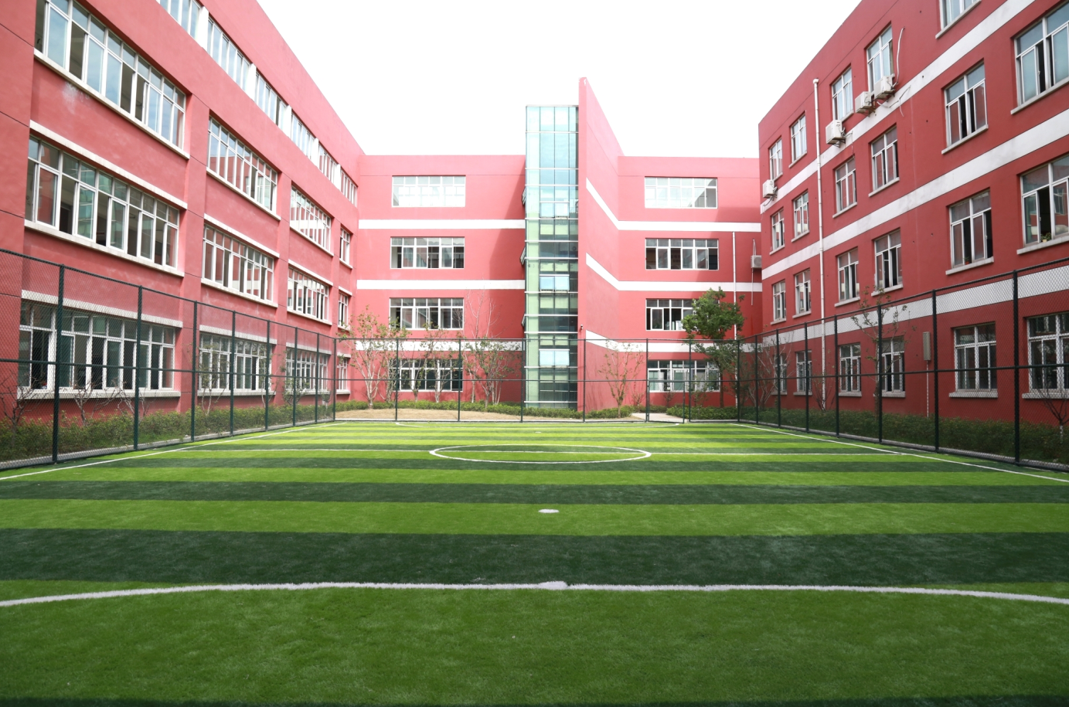
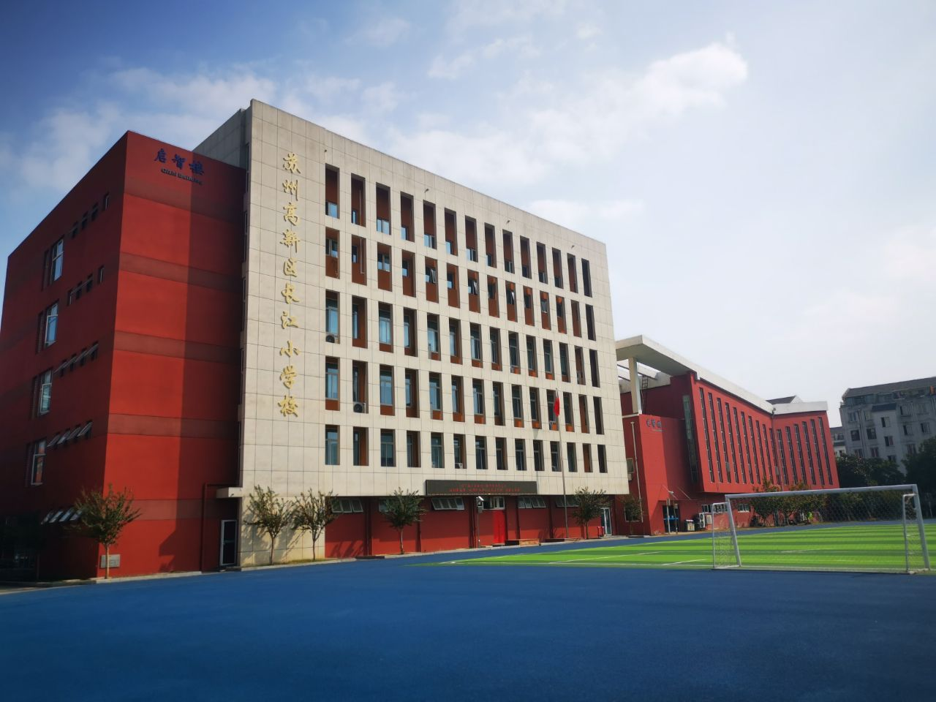
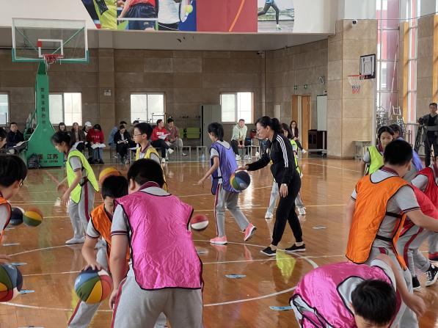
江苏省陶行知研究会“十四五”课题
研究意义
理论意义
实践意义
  生活化教学不是一种新兴的教学方法，但在体育教学上，还存在很大的发展空间。在生活化教学过程中，本研究充分调动了学生的主动性，通过学生原有的知识和经验进行教学，提高教学效果。通过实践，总结体育生活化教学的方法，为体育生活化教学的研究做出贡献。
  本研究将生活化教学引入小学体育课堂中，做到教学来源于生活，又回归于生活，让生活化教学在小学体育课堂进行具有可实践的意义：可激发学生学习体育的兴趣，增加课堂参与感和体验感，培养终身体育锻炼的习惯，丰富现有的教学方式，优化课堂教学效果，提高教育教学质量。
研究意义

Slide 4
汇报提纲
01.
核心概念界定
02.
国内外研究现状
03.
研究价值
04.
研究目标与内容
研究过程
05.
06.
研究方法
07.
08.
创新之处
预期研究成果

Slide 5
核心概念界定
1

Slide 6
核心概念界定
江苏省陶行知研究会“十四五”课题
核心概念界定
陶行知“生活教育”：陶行知认为教育不应脱离生活实际，而是生活的一部分。他提出“生活即教育”，强调教育应与生活紧密结合，生活中的每一次经验都具有教育意义。教育的目的不仅是为了生活的准备，而是生活本身的一个组成部分，教育应服务于生活的持续变化和发展。
体育生活化教学：体育生活化教学是指将体育教学和活动融入到学生的日常生活中，通过设计与现实生活情境相结合的体育课程和锻炼活动，提高学生参与体育的兴趣和动力。这种教育方式注重体育技能的学习与生活实践的结合，强调通过体育活动培养学生的健康生活方式、团队合作精神和社会适应能力。体育生活化不仅增强学生的身体素质，也促进其情感、意志和个性的全面发展，旨在通过体育教育提升学生的生活质量和生命质量。
“生活教育”思想下的小学体育生活化教学：在陶行知“生活教育”理念的指导下，将体育教学内容和活动设计与学生日常生活紧密相连的一种教学模式。这种模式强调通过实际的体育活动，让学生体验学习如何将体育技能和健康理念融入到自己的日常生活中，培养他们对体育的兴趣和习惯，同时通过体育活动来加强学生的社会交往能力、团队合作精神和积极的生活态度，从而实现体育教学与学生个人成长和社会发展的有机结合。

Slide 7
文献综述
2

Slide 8
文献综述
江苏省陶行知研究会“十四五”课题
国内外研究现状
国外在体育生活化教学领域已形成较为成熟的理论和实践体系，注重全人教育理念的深化，发展多样化的体育课程模式，采用灵活的教学方法满足不同学生需求，建立全面的评价体系关注学生的体育技能和素养，以及研究体育与社会环境的融合，以促进体育活动在个体生活和社会文化中的全面渗透。
国内对体育生活化教学的研究正逐渐深化，重点聚焦于教学模式的创新、课程内容与结构的优化、教师角色与教学方法的转变、学生体育态度与行为的分析，以及国家健康与体育战略的贯彻实施。研究者们积极探索将体育活动与学生日常生活紧密结合的新途径，以促进学生身心健康和社会和谐，同时强调政策支持和教育实践的结合，为体育生活化教学的深入发展提供理论和实践指导。
国外研究现状
国内研究现状

Slide 9
文献综述
江苏省陶行知研究会“十四五”课题
国内外研究现状
通过国内外研究现状，明确了生活化教学能为体育课堂带来积极的效果，研究者和一线教师对于生活化教学的研究也较为丰富。本人将立足于新课标的要求和课堂教学的实际情况，紧密结合国家发展新思想、新战略、新要求，对生活化教学素材和资源进行整理与归纳，对小学体育教学提供更加具有时代性的生活化教学素材、教学策略以及教学设计模式。

Slide 10
研究价值
3

Slide 11
研究价值
江苏省陶行知研究会“十四五”课题
研究
价值
本课题的研究价值是促进学生体育核心素养的发展，将体育教学生活化，可以使之成为学生生活的真实的一部分，在生活的情境和练习过程中培养学生学会生活，将体育活动融入到日常生活中，提高学生的身体素质和生活质量。本研究通过这样系统化、模式化的教学能够真正落实学生体育学习能力的发展，对于所有一线体育教师而言，都具有借鉴和参照的意义。。

Slide 12
研究目标与内容
4

Slide 13
研究目标
江苏省陶行知研究会“十四五”课题
研究目标
01
通过研究，创设陶行知生活教育思想指导下小学体育生活化教学实践的路径和方式。
02
通过研究，建构陶行知生活教育思想指导下小学体育生活化教学实施模式。
03
通过研究，促进学生体育核心素养的发展。

Slide 14
研究内容
江苏省陶行知研究会“十四五”课题
1
陶行知生活教育思想及小学体育生活化教学的现状研究。
研
究
内
容
2
陶行知生活教育思想下小学体育生活化教学的实施策略研究。
3
陶行知生活教育思想下小学体育生活化教学模式的建构。
4
基于陶行知“生活教育”思想教师专业发展提升的案例研究
5
陶行知生活教育思想下小学体育生活化教学实践研究

Slide 15
研究方法
6

Slide 16
研究方法
江苏省陶行知研究会“十四五”课题
研究
方法
（1）文献资料法：根据研究的任务和需求，查阅与陶行知生活教育思想、体育生活化等方面相关的文献、专著等。为本课题研究奠定了坚实的理论基础。
（2）访谈法：对本区部分教师进行访谈，了解目前体育生活化实施现状。
（3）教学实验法：对两个实验班级分别进行一个学期的生活化课堂教学与传统课堂教学，通过教学实验，对比两个班级实验教学效果。
（4）问卷调查法：根据学生的实际情况利用相应的调查问卷，在实验教学前后分别对学生进行有关体育生活化的同一调查问卷，重点从学生对体育学习的态度、体育生活化意识、体育运动能力三个维度进行问卷调查，并结合学生期末考试成绩，发现研究空间与实施的可行性。
（5）案例法：根据所提出的优化策略设计教师专业提升的案例，并通过教学实验验证体育生活化课堂教学实施的可行性，为以后的体育生活化教学提供参考价值。

Slide 17
研究过程
7

Slide 18

研究思路
江苏省陶行知研究会“十四五”课题
1.围绕“陶行知生活教育思想”、“体育生活化”这两个关键词，查阅相关理论书籍和文献资料，确立本课题的研究意义、价值和方向。
研究思路
2.从目前体育生活化教学现状调查出发，发现体育生活化教学中存在的问题，并结合大量参考文献，进而提出有效的体育生活化教学策略、建构体育生活化教学模式。
3.根据所提出的优化策略设计具体的教学案例并进行教学实施。对两个实验班级分别进行一个学期的生活化课堂教学与传统课堂教学，学期前期对两个班级的学生进行有关体育生活化的调查问卷，学期末再分别进行同一调查问卷，问卷重点从学生对体育学习的态度、体育生活化意识、体育运动能力三个维度进行调查，并对数据进行定量统计分析与比较，检验文中所提出的生活化教学的优化策略与设计的教学案例是否有助于学生核心素养的发展。

Slide 19
研究过程
江苏省陶行知研究会“十四五”课题
研究过程
第一阶段（2023年9月——2024年3月）：
现状研究——申报立项
主要研究任务：
1.“陶行知生活教育思想”和“体育生活化”的内涵研究；
2.通过查阅相关理论书籍和文献资料，了解国内外体育生活化教学研究的现状及发展方向，梳理分析，确立研究目标；
3.成立课题组，落实课题组成员，确立研究内容及主要观点，制定研究方案；
4.填写《课题评审书》，上报课题评审。
负责人：陈士君 郭丽
阶段性成果：《基于陶行知“生活教育”的体育生活化课堂教学的实践研究》申报评审书

Slide 20
研究过程
江苏省陶行知研究会“十四五”课题
研究过程
第二阶段（2024年4月——2024年6月）
基础研究——方案研制
主要研究任务：
1.组建课题研究组并进行成员任务分工；
2.初步研制《课题开题报告》和《课题研究实施方案》，组织课题组全体人员学习领会，并进行讨论修改；
3.研制完成《基于陶行知“生活教育”的体育生活化课堂教学的实践研究》的课题开题报告和实施方案，并请专家论证。
负责人：陈士君 郭丽
阶段性成果：《基于陶行知“生活教育”的体育生活化课堂教学的实践研究》的课题开题报告、实施方案

Slide 21
研究过程
江苏省陶行知研究会“十四五”课题
研究过程
第三阶段（2024年7月——2026年6月）：
行动研究——实践探索
主要研究任务：
1.调查研究本区小学体育生活化教学现状，完成《小学体育生活化教学现状调查报告》。
2.理论指导实践，提出小学体育生活化教学策略，建构小学体育生活化教学实施模式，厘清“生活教育”思想下，小学体育生活化教学实施的基本路径和方法。
3.实施案例研究，根据所提出的优化策略，开展教师专业发展提升的案例研究。
4.教学实验对比，检验生活化教学的优化策略与设计的教学案例的可实施性。
5.完成《基于陶行知“生活教育”的体育生活化课堂教学的实践研究》课题中期报告。
负责人：陈士君 郭丽
阶段性成果：调查报告、教学案例、教学论文、中期研究报告

Slide 22
研究过程
江苏省陶行知研究会“十四五”课题
研究过程
第四阶段（2026年7月——2026年12月）：
成果总结
主要研究任务：
1.对前阶段的成果进行梳理，及时进行归类和分析。
2.邀请专家检查指导，发现问题，调整研究方案，进一步探索积累资料。
3.总结课题研究过程中的成败得失，制定后续的研究工作计划。
4.积极宣传与推广成果，在推广中学习交流，放大价值。
5.完成《基于陶行知“生活教育”的体育生活化课堂教学的实践研究》课题结题报告。
负责人：陈士君 郭丽 李雨晴
成果呈现：专著、案例集、论文、课题结题报告、课堂活动视频

Slide 23
预期研究成果
8

Slide 24
预期目标结果及创新之处
江苏省陶行知研究会“十四五”课题
预期结果
 | 成果名称 | 成果形式 | 完成时间 | 负责人
阶段成果 | 《小学体育生活化教学的现状研究》 | 调查报告 访谈记录 | 2024.07 | 陈士君
 | 《陶行知生活教育思想下小学体育生活化教学的实施策略研究》 | 论文 | 2024.12 | 陈士君 郭丽
 | 《陶行知生活教育思想下小学体育生活化教学模式的建构》 | 论文 | 2025.6 | 李雨晴 周静
 | 《基于陶行知生活教育思想教师专业发展提升的案例研究》 | 教学案例 | 2025.12 | 全体成员
 | 《陶行知生活教育思想下小学体育生活化教学实践研究》 | 研究报告 | 2026.6 | 陈士君 郭丽
最终成果 | 《基于陶行知“生活教育”的体育生活化课堂教学实践研究》研究工作报告 | 工作报告 | 2026.11 | 李雨晴 周静
 | 《基于陶行知“生活教育”的体育生活化课堂教学实践研究》论文集 | 论文集 | 2026.11 | 李雨晴 周静
 | 《基于陶行知“生活教育”的体育生活化课堂教学实践研究》结项报告 | 结项报告 | 2026.12 | 陈士君

Slide 25
创新之处
8

Slide 26
创新之处
江苏省陶行知研究会“十四五”课题
创新
之处
本课题研究的创新之处在于将陶行知的生活教育思想与现代小学体育教学相结合，突破了传统教学模式的局限，强调了学生在体育学习中的主体性和个性化需求。本研究构建了一种全新的小学体育生活化教学模式，该模式整合了生活化的情境、操作和实践应用，形成了一个系统化和具有真实体验性的学习过程，旨在激发和维持学生对体育活动的兴趣，促进其全面发展。

Slide 27
2024.06
恳请各位专家批评指正
谢谢！

